Slide 1
使用调度程序自动执行任务

Slide 2
课程目标
主要组件
和步骤
计划
作业链
高级概念
学完本课后，应能完成下列工作：
  使用调度程序来简化管理任务
  创建作业、程序和计划
  监视作业执行情况
  使用基于时间的或基于事件的计划来执行调度程序作业
  使用作业链来执行一系列相关任务
  使用高级调度程序概念来区分作业的优先级
Notes:
课程目标
有关各个调度程序组件及其交互的信息，请参阅《Oracle 数据库管理员指南》。
有关 DBMS_SCHEDULER 程序包的详细信息，请参阅《Oracle Database PL/SQL Packages and Types Reference》。

Slide 3
简化管理任务
在每月的最后一天
执行一系列月终任务
消息入队后
立即运行出队过程
通过实体化
视图刷新来复制表数据
运行每日
作业来备份数据库
每天计算两次
表和索引统计信息
文件到达
文件系统后
立即启动成批装入
每小时生成一个
有关无效服务器
访问尝试的报表
重建完
当前索引后
重建另一索引
Notes:
简化管理任务
Oracle 环境中的许多任务都需要作业调度功能。例行的数据库维护和应用程序逻辑要求定期调度并运行作业。企业到企业 (B2B) 应用程序要求对其业务事件进行调度。DBA 需要对指定时间窗口中的定期维护作业进行调度。
Oracle Database 10g 通过数据库调度程序提供高级调度功能，此调度程序是 DBMS_SCHEDULER 程序包中函数和过程的集合。可以在任何 SQL 环境中，或者通过 Enterprise Manager 来调用此调度程序。
使用此调度程序，数据库管理员和应用程序开发者可以控制在数据库环境中执行各种任务的时间和位置。这些任务可能既耗时又复杂；可以使用调度程序来管理和计划这些任务。
可以根据时间或者在发生指定事件时启动调度程序作业，而且调度程序还可以在作业状态更改时（例如，从 RUNNING 变为 COMPLETE）引发事件。您还可以使用出于组合目标而链接在一起的一系列已命名的程序。

Slide 4
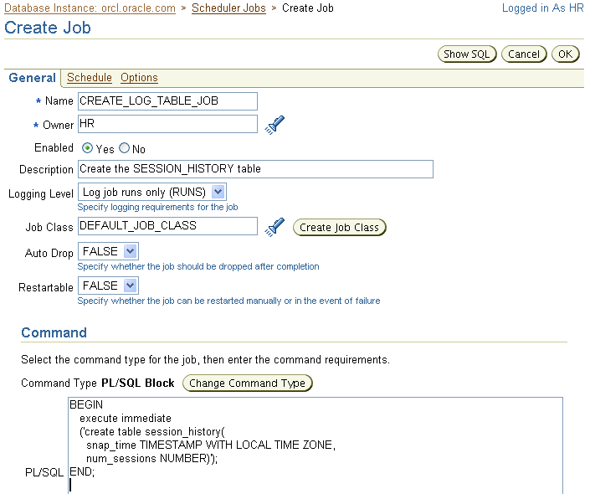
一个简单作业
时间
内容
Notes:
一个简单作业
一个作业有两个主要组件：操作（即需要执行的“内容”）和计划（即操作发生的“时间”）。“内容”由幻灯片所示屏幕快照的“Command（命令）”区域中的 job_type 和 job_action 参数表示。
BEGIN
sys.dbms_scheduler.create_job(
job_name => '"HR"."CREATE_LOG_TABLE_JOB"',
job_type => 'PLSQL_BLOCK', job_action => 'begin
execute immediate (''create table session_history(
snap_time TIMESTAMP WITH LOCAL TIME ZONE,
num_sessions NUMBER)''); end;',
start_date => systimestamp at time zone 'America/New_York',
job_class => 'DEFAULT_JOB_CLASS',
comments => 'Create the SESSION_HISTORY table',
auto_drop => FALSE, enabled => TRUE);
END;
作业的定义也包括所需操作应该发生的“时间”。“时间”在“Schedule（计划）”中表示，计划可以基于时间（请参见 start_date 参数）或事件，也可以取决于其他作业的结果。本课中讨论了这些选项。

Slide 5
主要组件和步骤
要使用调度程序简化管理任务，请执行以下步骤：
  1. 创建程序
  2. 创建并使用计划
  3. 创建并提交作业
  4. 监视作业
程序
计划
作业属性
作业
参数
Notes:
主要组件和主要步骤
调度程序使用模块化的方法在 Oracle 数据库中管理任务。调度程序通过将任务分解为组件（例如时间、位置和数据库对象），提供了一种可简便管理数据库环境的方法。调度
程序使用三个基本组件：
“作业”指定需要执行的内容和执行时间。例如，“内容”可以是 PL/SQL 过程、本地二进制可执行文件、Java 应用程序或 Shell 脚本。可以将程序（内容）和计划（时间）指定为作业定义的一部分，也可以改用现有的程序或计划。可以使用作业的参数来定制其运行时行为。
“计划”指定执行作业的时间和次数。计划可以基于时间或事件。可以为作业定义计划，方法是使用一系列日期、一个事件，或两者相结合，以及表示重复间隔的附加说明。可以单独存储作业的计划，然后为多个作业使用同一个计划。
“程序”是有关特定可执行文件、脚本或过程的元数据集合。自动作业将执行某个任务。使用程序，您无需修改作业本身即可修改作业任务或者“内容”。可以定义程序的参数，允许用户修改任务的运行时行为。

Slide 6
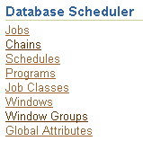
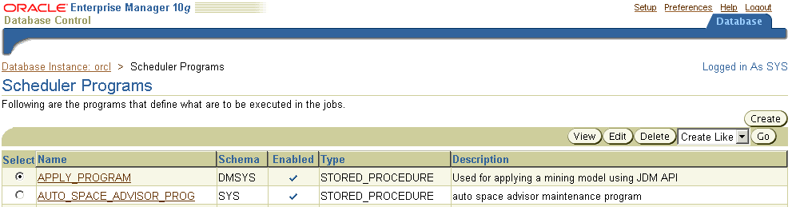
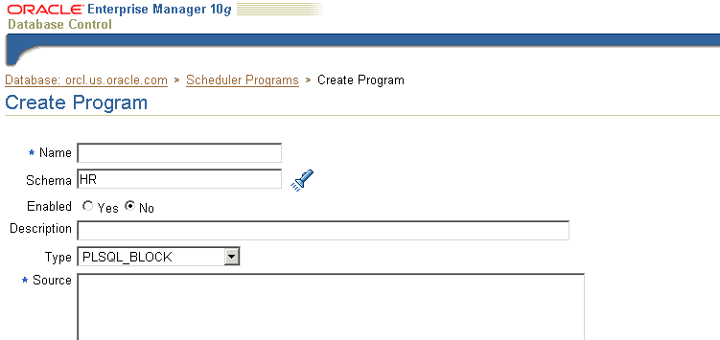
1. 创建程序
BEGIN
DBMS_SCHEDULER.CREATE_PROGRAM(
program_name => 'CALC_STATS2',
program_action => 'HR.UPDATE_HR_SCHEMA_STATS',
program_type => 'STORED_PROCEDURE',
enabled => TRUE);
END;
/
Notes:
1. 创建程序
使用 CREATE_PROGRAM 过程来创建程序。创建程序是使用调度程序的一个可选部分。您还可以对操作进行编码，使其在 CREATE_JOB 过程的匿名 PL/SQL 块中执行。通过单独创建程序，可以定义一次操作，然后在多个作业中重用此操作。使用这种方法，您无须重新创建 PL/SQL 块即可更改作业的计划。还可以通过指定参数值来定制作业。
要在自己的方案中创建程序，您需要具有 CREATE JOB 权限。具有 CREATE ANY JOB 权限的用户可以在任何方案中创建程序。
默认情况下，以禁用状态创建程序（除非 enabled 参数设为 TRUE）。在将禁用的程序启用之前，作业无法执行此程序。也可以通过将 enabled 的值指定为 TRUE 来规定应以启用状态创建程序。
程序操作是一个字符串，它根据 program_type 所设的值来指定过程、可执行文件名或 PL/SQL 匿名块。
如果有称为 UPDATE_HR_SCHEMA_STATS 的过程来收集 hr 方案的统计信息，则您可以创建程序来调用此过程。
在 Enterprise Manager 中，请选择“Administration（管理）”>“Programs（程序）”并单击“Create（创建）”按钮。

Slide 7
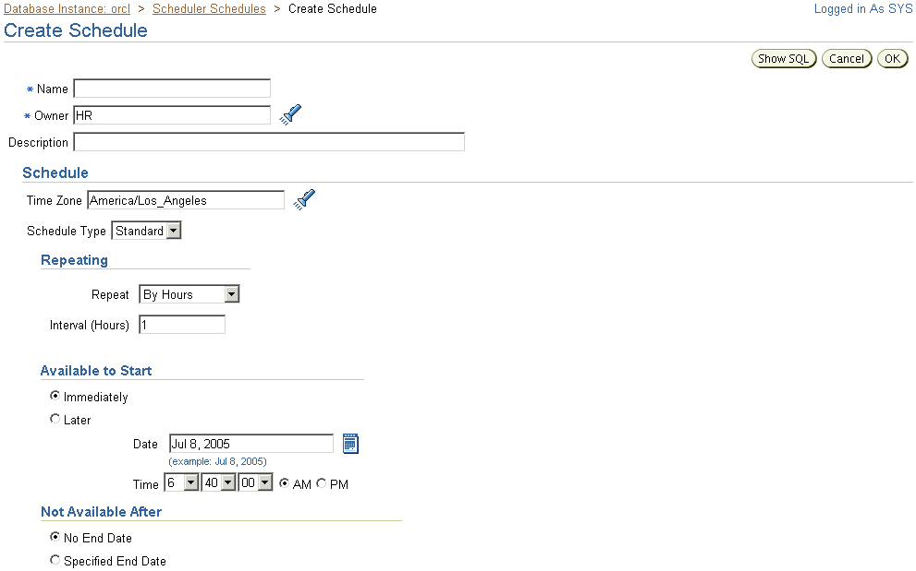
2. 创建并使用计划
BEGIN
DBMS_SCHEDULER.CREATE_SCHEDULE(
schedule_name => 'stats_schedule',
start_date => SYSTIMESTAMP,
end_date => SYSTIMESTAMP + 30,
repeat_interval =>
'FREQ=HOURLY;INTERVAL=1',
comments => 'Every hour');
END;
/
Notes:
2. 创建并使用计划
通过使用计划（而不是在作业定义中指定作业的执行次数），您可以管理多个作业的预定执行，而无须更新多个作业定义。如果修改了计划，则使用该计划的每个作业都将自动使用新计划。
使用 DBMS_SCHEDULER PL/SQL 程序包中的 CREATE_SCHEDULE 过程可以创建计划。
start_date 代表计划生效的日期。计划不能引用此日期之前的任何日期。计划将在 end_date 后失效。
可以通过为 repeat_interval 提供日历表达式来调度重复执行。此日历表达式用于生成计划的下一日期。计划中不包括 end_date 时间之后的日期。
在幻灯片中显示的示例内，创建了一个名为 STATS_SCHEDULE 的计划，该计划指定重复间隔为每四个小时、立即启动且持续时间为 30 天。
可以使用 Enterprise Manager 来创建计划，如幻灯片中所示。

Slide 8
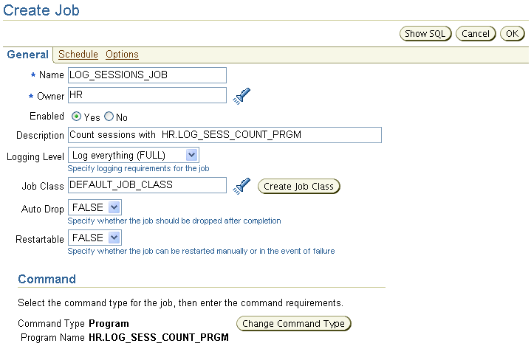
3. 创建并运行作业
Notes:
3. 创建并运行作业
作业结合了计划和要执行内容的说明，以及作业要求的所有附加参数。
程序或“命令”可以是预先创建的 PL/SQL 或 Java 程序、匿名 PL/SQL 块，也可以是从操作系统的命令行运行的可执行文件。
作业的计划可以是预定义的计划（用 DBMS_SCHDULER.CREATE_SCHEDULE 过程创建），也可以定义为作业创建的一部分。计划指定有关作业运行时间的属性，例如：
起始时间，定义作业从哪一时间开始执行；结束时间，指定作业在哪一时间之后失效且不再进行调度。
指定作业重复间隔的表达式。
通过组合现有计划而创建的复杂计划。
启动作业之前必须满足的条件或状态更改（称为事件）。
可以为作业设置许多属性。属性将控制作业的执行方式。
要在 Enterprise Manager 中运行作业，请选择“Administration（管理）”>
“Jobs（作业）”。

Slide 9
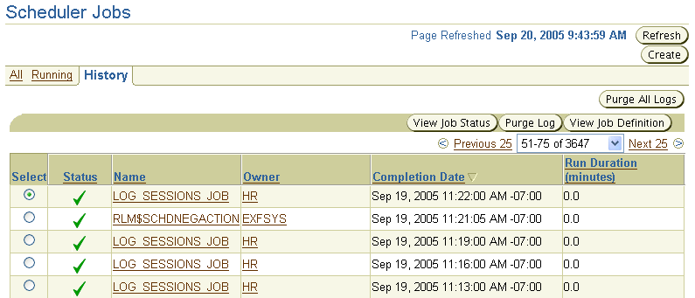
4. 监视作业
SELECT job_name, status, error#, run_duration
FROM USER_SCHEDULER_JOB_RUN_DETAILS;
JOB_NAME STATUS ERROR# RUN_DURATION
---------------- ------ ------ ------------
GATHER_STATS_JOB SUCCESS 0 +000 00:08:20
PART_EXCHANGE_JOB FAILURE 6576 +000 00:00:00
Notes:
4. 监视作业
DBA_SCHEDULER_JOB_RUN_DETAILS 视图对于每个作业实例都有特定的一行。每一行中都包含有关该实例的作业执行情况的信息。
[DBA|ALL]_SCHEDULER_JOB_RUN_DETAILS 视图中包括以下列：
LOG_ID：日志条目的唯一标识符
LOG_DATE：日志条目的时间戳
OWNER：作业的所有者
JOB_NAME：作业的名称
STATUS：作业执行的状态
ERROR#：遇到的第一个错误的编号
REQ_START_DATE：作业计划启动的时间
ACTUAL_START_DATE：作业实际启动的时间
RUN_DURATION：作业执行的持续时间
INSTANCE_ID：运行作业的实例
SESSION_ID：运行作业的会话
SLAVE_PID：用于执行作业的从属进程的进程 ID
CPU_USED：作业运行所用的 CPU 量
ADDITIONAL_INFO：有关作业运行的附加信息

Slide 10
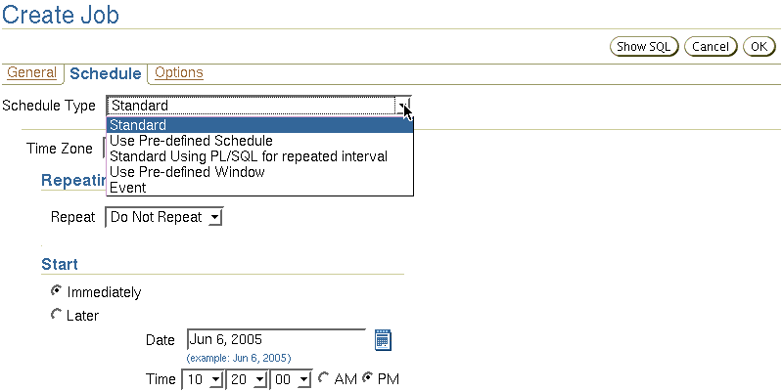
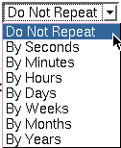
使用基于时间的或
基于事件的计划
主要组件
和步骤
> 计划
作业链
高级概念
计划
时间
事件
Notes:
使用基于时间的或基于事件的计划
要为作业指定基于时间的计划，可以指定日历表达式或日期时间表达式。
使用日历表达式时，将使用作业的重复间隔和起始日期来计算作业的下一启动时间。使用日期时间表达式时，指定的表达式确定作业下次应运行的时间。如果没有指定重复间隔，作业将只在指定的起始日期运行一次。
如果作业使用基于事件的计划，作业将在引发事件时运行。在较高层次上，可以将事件视为状态的更改。布尔条件的状态从 FALSE 更改为 TRUE，或者从 TRUE 更改为 FALSE 时，将发生事件。
调度程序使用 Oracle Streams Advanced Queuing (AQ) 来引发和使用事件。
注：调度程序不保证作业能在准确的时间执行，因为可能会由于系统过载而造成资源不
可用。

Slide 11

创建基于时间的作业
示例：
  创建一个作业，从今晚起在每晚 11:00 调用备份脚本。
BEGIN
DBMS_SCHEDULER.CREATE_JOB(
job_name=>'HR.DO_BACKUP',
job_type => 'EXECUTABLE',
job_action => '/home/usr/dba/rman/nightly_incr.sh',
start_date=> SYSDATE,
repeat_interval=>'FREQ=DAILY;BYHOUR=23',
/* next night at 11:00 PM */
comments => 'Nightly incremental backups');
END;
/
Notes:
创建基于时间的作业
使用 DBMS_SCHEDULER 程序包的 CREATE_JOB 过程来创建作业。默认情况下将以禁用状态创建作业，仅当明确启用时，这些作业才生效并可以调度。所有作业名称的形式都为：[schema.]name。
应该使用 SYSTIMESTAMP 并指定时区，这样当时间因夏时制更改时，作业能够自动调整其执行时间。
默认情况下，将在当前方案中创建作业。可以通过指定方案的名称在另一个方案中创建作业，如幻灯片中的示例所示。作业所有者是在其方案中创建作业的用户，而作业创建者是创建作业的用户。作业将以作业所有者的权限来执行。作业运行时的国家语言支持 (NLS) 环境与创建作业时存在的环境相同。
job_type 参数指示作业将要执行的任务的类型。可能的值包括：
PLSQL_BLOCK：匿名 PL/SQL 块
STORED_PROCEDURE：命名的 PL/SQL、Java 或外部过程
EXECUTABLE：可以从操作系统命令行执行的命令

Slide 12
创建基于时间的作业完全备注页
Notes:
创建基于时间的作业（续）
job_action 参数可以是要运行过程的名称、脚本的名称或操作系统命令的名称，也可以是匿名的 PL/SQL 代码块，具体取决于 job_type 参数的值。
在幻灯片中的示例内，将 job_type 指定为 EXECUTABLE，而且 job_action 是所需的外部可执行文件加上任何命令行参数（可选）的操作系统相关完整路径。
外部作业是指在数据库外部运行的作业。所有外部作业均作为低权限的来宾用户运行，这一点已在数据库管理员配置外部作业支持时确定。因为可执行文件作为低权限的来宾帐户运行，所以应确保其有权访问必要的文件和资源。大多数（但不是所有）平台都支持外部作业。对于不支持外部作业的平台，如果将作业或程序的属性创建或设置为类型 EXECUTABLE，将返回错误。
有关使用调度程序配置外部程序运行环境的详细信息，请参阅 Oracle 数据库平台特定的文档。例如，可能需要参考下列书籍中的一本或多本：
《Oracle Database Platform Guide 10g for Windows》
《Oracle Database Installation Guide for UNIX Systems》
《Oracle Database Release Notes 10g for AIX-Based Systems》
《Oracle Database Release Notes 10g for hp HP-UX PA-RISC (64-bit)》

Slide 13



创建基于事件的计划
要创建基于事件的作业，必须设置：
  队列说明（应用程序在此将消息入队以启动作业）。
  事件条件（与 Oracle Streams AQ 规则条件的语法相同），如果为 TRUE 则启动作业。
Oracle Database 10g
调度程序
事件 ADT
（抽象数据类型）
应用程序
队列
Notes:
创建基于事件的计划
可以基于事件触发作业。应用程序能够通知调度程序启动作业，方法是将消息入队到 Oracle Streams AQ 队列中。以这种方法启动的作业称为基于事件的作业。要创建基于事件的作业，必须用 CREATE_JOB 过程设置以下两个附加属性：
queue_spec：包含队列名称的队列说明，应用程序在此将消息入队以引发作业启动事件；对于安全队列，则为 <queue_name>、<agent_name> 对。
event_condition：基于消息属性的条件表达式，此表达式的求值结果必须为 TRUE，消息才能启动作业。此表达式必须使用 Oracle Streams AQ 规则条件的语法。只要消息有效负载是用户定义的对象类型，并且将表达式中的对象属性加了 tab.user_data 前缀，就可以在表达式中包含用户数据属性。
可以将 queue_spec 和 event_condition 指定为内嵌作业属性，或者用这两个属性创建基于事件的计划，然后创建一个引用此计划的作业。

Slide 14
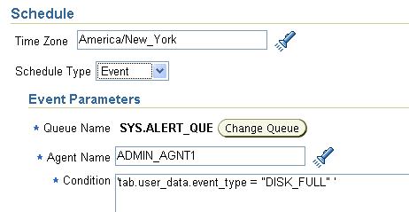
用 Enterprise Manager 创建基于事件的计划
Notes:
用 Enterprise Manager 创建基于事件的计划
使用“Create Schedule（创建计划）”页，您可以在基于时间的标准计划和基于事件的计划之间进行选择。如果选择基于事件的计划，则界面将更改，而且您可以指定队列名、代理名和事件条件以及其他计划属性。
附注
每次发生匹配 event_condition 的事件时，调度程序都会运行基于事件的作业。但是，将忽略在作业已经运行时所发生的事件；事件将被使用，但不会触发作业再次运行。
参考：
有关如何创建队列和入队消息的信息，请参阅《Oracle Streams Advanced Queuing User’s Guide and Reference》。
有关 Oracle Streams AQ 规则和事件条件的详细信息，请参阅《Oracle Database PL/SQL Packages and Types Reference 10g Release 2》手册中的 DBMS_AQADM.ADD_SUBSCRIBER 过程。

Slide 15
创建基于事件的作业
示例： 创建一个作业，如果成批装入的数据文件在上午 9:00 之前到达文件系统，则运行此作业。
BEGIN
DBMS_SCHEDULER.CREATE_JOB(
job_name=>'ADMIN.PERFORM_DATA_LOAD',
job_type => 'EXECUTABLE',
job_action => '/home/usr/dba/rman/report_failure.sh',
start_date => SYSTIMESTAMP,
event_condition => 'tab.user_data.object_owner =
''HR'' and tab.user_data.object_name = ''DATA.TXT''
and tab.user_data.event_type = ''FILE_ARRIVAL''
and tab.user_data.event_timestamp < 9 ',
queue_spec => 'HR.LOAD_JOB_EVENT_Q');
END;
event_condition => 'tab.user_data.object_owner =
''HR'' and tab.user_data.object_name = ''DATA.TXT''
and tab.user_data.event_type = ''FILE_ARRIVAL''
and tab.user_data.event_timestamp < 9 ',
queue_spec => 'HR.LOAD_JOB_EVENT_Q');
Notes:
创建基于事件的作业
要将事件信息指定为作业属性，请使用 CREATE_JOB 的替代语法，其中包括 queue_spec 和 event_condition 属性。作业可以包含作为作业属性的内嵌事件信
息，或可以通过指向事件调度来指定事件信息。幻灯片中显示的示例使用内嵌的基于事件的计划。
幻灯片中的示例显示了一个作业，只要有文件在上午 9:00 前到达操作系统，就会启动此作业。假定消息有效负载是一个对象，该对象包括四个名称分别为 object_owner、object_name、event_type 和 event_timestamp 的属性。
本例使用的是用户定义的事件。因此，如果文件在可以启动此作业之前到达了文件系统，则必须有一个程序或过程将包含正确信息的事件对象类型入队到指定的事件队列中。HR.LOAD_JOB_EVENT_Q 队列必须与事件对象类型相同，而此对象用于将事件的发生通知调度程序。即，HR.LOAD_JOB_EVENT_Q 队列必须是类型化队列，其中类型包括四个名称分别为 object_owner、object_name、event_type 和 event_timestamp 的属性。
有关如何创建队列和入队消息的详细信息，请参阅《Oracle Streams Advanced Queuing User’s Guide and Reference》文档。

Slide 16
基于事件的调度
事件类型：
  用户或应用程序生成的事件
  调度程序生成的事件
由调度程序作业引发的事件：
  JOB_START • JOB_SCH_LIM_REACHED
  JOB_SUCCEEDED • JOB_DISABLED
  JOB_FAILED • JOB_CHAIN_STALLED
  JOB_BROKEN • JOB_ALL_EVENTS
  JOB_COMPLETED • JOB_RUN_COMPLETED
  JOB_STOPPED
  引发事件的示例：
DBMS_SCHEDULER.SET_ATTRIBUTE('hr.do_backup',
'raise_events', DBMS_SCHEDULER.JOB_FAILED);
Notes:
基于事件的调度
可以创建一个作业，以直接引用事件作为启动作业的方式，而不是向作业分配计划。事件类型有两种：
用户或应用程序生成的事件：应用程序可以引发由调度程序使用的事件。调度程序通过启动作业来回应事件。此类事件的示例：正在运行的作业完成；文件到达文件系统；数据库内的帐户被锁定；并且库存到达低阈值。
调度程序生成的事件：调度程序可以引发事件来指示在调度程序自身内发生的状态更改。例如，在作业启动时、作业完成时、作业超出其分配的运行时间时等条件下，调度程序均可以引发事件。事件的使用者是一个应用程序，该应用程序将执行某个操作以便对事件做出响应。
可以配置作业，使调度程序在作业的状态更改时引发事件。可以通过设置 raise_events 作业属性来完成此操作。默认情况下，在变更作业的 raise_events 属性之前，作业不会引发任何状态更改事件。要变更此属性，必须先使用 CREATE_JOB 过程创建作业，然后使用 SET_ATTRIBUTE 过程修改此属性的默认值。本例显示 hr.do_backup 作业已变更，使得该作业在失败时引发事件。

Slide 17
由调度程序引发的事件完全备注页
Notes:
基于事件的调度（续）
为作业启用作业状态更改事件后，调度程序将引发这些事件，方法是将消息入队到默认的事件队列 SYS.SCHEDULER$_EVENT_QUEUE 中。
默认的调度程序事件队列是一个安全队列。根据应用程序，可能必须配置队列，以允许特定用户在此队列上执行操作。有关安全队列的信息，请参阅《Oracle Streams Concepts and Administration》文档。
默认的调度程序事件队列主要用于调度程序生成的事件。建议不要将此队列用于用户应用程序或用户定义的事件。

Slide 18





创建复杂计划
INCLUDE
EXCLUDE
INTERSECT
Notes:
创建复杂计划
计划是数据库中的对象。创建计划时，将自动保存这些计划。可以使用计划的组合来创建更复杂的计划。通过组合计划，可以向日历表达式中添加特定日期，或者从日历表达式中排除特定日期。
定义计划的重复间隔时可以使用下列选项：
INCLUDE：向日历表达式结果中添加日期列表
EXCLUDE：从日历表达式结果中删除日期列表
INTERSECT：只使用一个或多个计划公用的日期
创建要组合使用的计划时，可以对日期列表进行编码，方法是包含形式为 [YYYY]MMDD 的硬编码日期，或者包含用 CREATE_SCHEDULE 过程创建的已命名计划。例如，可以使用计划的重复间隔的下列值来指定日期列表：
0115,0315,0325,0615,quarter_end_dates,1215
此字符串表示日期 1 月 15 日、3 月 15 日、3 月 25 日、6 月 15 日、12 月 15 日以及 QUARTER_END_DATES 计划所指定的日期列表。
如果未在计划中指定硬编码日期的可选年份，则包括每一年的这些日期。

Slide 19
创建作业链
主要组件
和步骤
计划
> 作业链
高级概念
  1. 创建链对象
  2. 定义链步骤
  3. 定义链规则
  4. 启动链：
    启用链
    创建指向链的作业
作业链
作业
Notes:
创建作业链
链是出于组合目标而链接在一起的一系列已命名的程序。通常称为“相关性调度”。链的示例如下所示：
运行程序 A 然后运行程序 B，如果程序 A 和程序 B 成功完成，则只运行程序 C，否则运行程序 D。
一个相关程序链中的每个位置都称为一个步骤。
要创建并使用链，请依次完成下列步骤。如果没有特别说明，则提到的所有过程都是 DBMS_SCHEDULER 程序包的一部分。
1. 使用 CREATE_CHAIN 过程创建链。可以选择用方案名称来限定链名称（如 myschema.myname）。
2. 定义（一个或多个）链步骤。定义步骤时需要命名此步骤并指定步骤中发生的操作。每一步都可以指向下列项之一：
程序
另一个链（嵌套链）
事件
通过调用 DEFINE_CHAIN_STEP 过程来定义指向程序或嵌套链的步骤。

Slide 20
创建链完全备注页
Notes:
创建作业链（续）
（定义步骤，续）
要定义等待事件发生的步骤，请使用 DEFINE_CHAIN_EVENT_STEP 过程。过程参数可以指向事件计划，也可以包括内嵌队列说明和事件条件。指向事件的步骤将等待引发指定事件后再执行。如果此事件发生，则步骤将成功完成。
3. 创建链对象后，请定义链规则。链规则定义步骤运行的时间，并定义各步骤之间的相关性。每个规则都有一个条件和操作：
如果条件的求值结果为 TRUE，则执行此操作。条件中可以包含在 SQL WHERE 子句中有效的任何语法。条件通常基于前面一个或多个步骤的结果。例如，您可能希望使某步骤在前两个步骤全部成功的情况下运行，而使另一个步骤在前两个步骤未全部成功的条件下运行。
操作指定在触发规则时要执行的内容。典型操作是运行指定的步骤。可能的操作包括启动或停止步骤。您还可以选择结束作业链的执行、返回一个值或者返回步骤名和错误代码。
添加到链中的所有规则协同工作来确定链的整体行为。在作业启动时以及在每个步骤结束时，将对所有规则求值以查看接下来发生的操作。请使用 DEFINE_CHAIN_RULE 过程向链中添加规则。为要添加到链中的每个规则调用一次此过程。
4. 启动链包括两个操作：
用 ENABLE 过程启用链。（链总是以禁用状态创建，因此可以在任何作业执行该链之前向其中添加步骤和规则。）启用一个已启用的链并不会返回错误。
要运行链，必须创建类型为 'CHAIN' 的作业。作业操作必须引用链名称。可以为此作业使用基于事件的计划或基于时间的计划。

Slide 21
链的示例
相关性调度
启动
BULK_LOAD_CHAIN
作业
Load_data_evt
1
Do_bulk_load
2
计划
Stop_when_ disk_full_evt
5
Rebuild_indx
3
结束
Run_reports (HR.GEN_REPORTS)
4
Notes:
链的示例
作为链的示例，请考虑在批量数据加载期间出现的所有任务和条件。首先，必须有要加载的数据。然后加载数据，同时观察文件系统以确保在加载期间不会发生空间不足的情况。在数据加载完成后，需要重建在已更新的表上定义的索引。然后针对新加载数据运行报表。
这是一个相关性调度的示例。

Slide 22
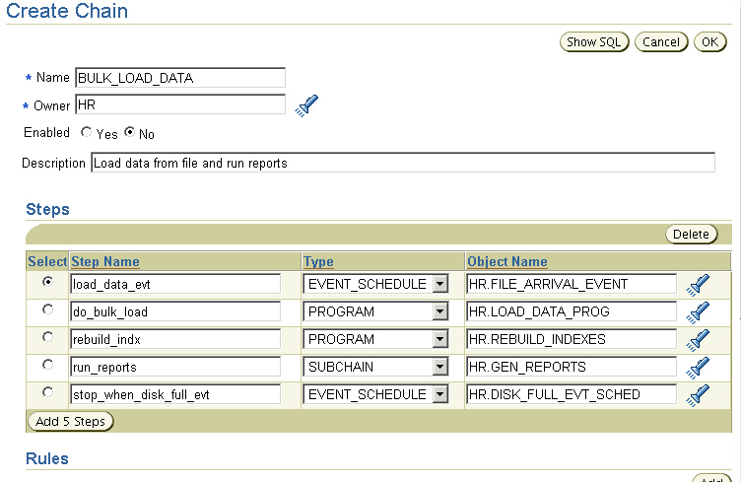
1. 创建链对象
Create_job_chain_1.jpg
1
2
3
4
5
Notes:
1. 创建链对象
在“Administration（管理）”页的“Scheduler（调度程序）”区域中，选择“Chains（链）”。可以在“Scheduler Chains（调度程序链）”页上创建或编辑作业链。必须在“Create Chain（创建链）”页上输入作业链的名称和所有者。然后可以选择是否应该启用新创建的作业链。也可以在以后启用链。
PL/SQL 示例：
DBMS_SCHEDULER.CREATE_CHAIN (
chain_name => 'bulk_load_chain',
rule_set_name => NULL, evaluation_interval => NULL,
comments => 'Load data and run reports');
命名作业链并提供说明（可选）后，即可输入作业链步骤，每次输入一个。可以创建以下类型的作业链步骤：
运行程序的步骤 (PROGRAM)
是另一个作业链的步骤 (SUBCHAIN)
使用已存储的、基于事件的计划的步骤 (EVENT_SCHEDULE)
一个步骤中只能运行一个程序。必须在能够启用并使用链之前，定义链中的每个步骤。

Slide 23
2. 定义链步骤
DBMS_SCHEDULER.DEFINE_CHAIN_EVENT_STEP (
chain_name => 'bulk_load_chain',
step_name => 'load_data_evt',
event_condition => 'tab.user_data.object_owner =
''HR'' and tab.user_data.object_name =
''DATA.TXT'' and tab.user_data.event_type =
''FILE_ARRIVAL'' ',
queue_spec => 'HR.LOAD_JOB_EVENT_Q');
DBMS_SCHEDULER.DEFINE_CHAIN_STEP (
chain_name => 'bulk_load_chain',
step_name => 'do_bulk_load',
program_name => 'hr.load_data_prog);
DBMS_SCHEDULER.DEFINE_CHAIN_STEP (
chain_name => 'bulk_load_chain',
step_name => 'rebuild_indx',
program_name => 'hr.rebuild_indexes');
1
2
3
Notes:
2. 定义链步骤
1. load_data_evt 步骤使用基于事件的计划。load_data_evt 步骤等待将 FILE_ARRIVAL 事件放置在 HR.LOAD_JOB_EVENT_Q 中后执行。此事件将通知调度程序：DATA.TXT 数据文件已经到达文件系统。由于 queue_spec 参数中不包含代理名，因此指定的队列不是安全队列。
2. do_bulk_load 步骤执行向方案表中批量加载数据的操作。
3. rebuild_indx 步骤在数据加载后为表重建索引。
4. run_reports 步骤针对新数据运行报表。HR.GEN_REPORTS 是另一个作业链。
DBMS_SCHEDULER.DEFINE_CHAIN_STEP (
chain_name => 'bulk_load_chain',
step_name => 'run_reports',
program_name => 'hr.gen_reports');
5. 如果系统的磁盘空间不足，则 stop_when_disk_full_evt 步骤将结束链执行。
DBMS_SCHEDULER.DEFINE_CHAIN_EVENT_STEP (
chain_name => 'bulk_load_chain',
step_name => 'stop_when_disk_full_evt'
event_schedule_name => 'disk_full_sched')

Slide 24
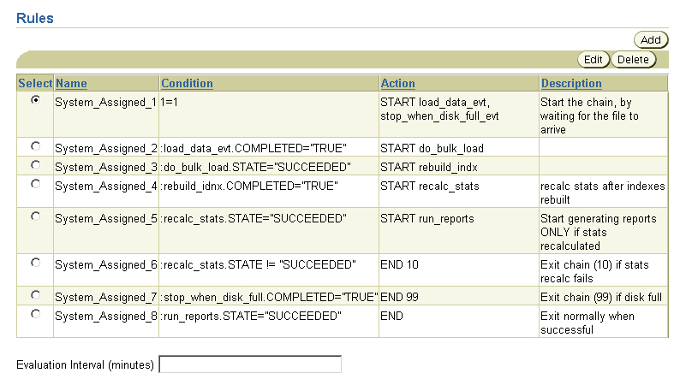
3. 定义链规则
Create_job_chain_2.jpg
Notes:
3. 定义链规则
指定了作业链步骤之后，可以为作业链创建规则。链规则定义各步骤运行的时间，并定义各步骤之间的相关性。每个规则都有一个条件 和一个操作。如果条件的求值结果为 TRUE，则执行操作。条件中还可以包含调度程序的链语法。
要在 EM 中创建规则，请在“Rules（规则）”区域中单击“Add（添加）”按钮。
输入规则条件后，应该在单引号中输入字符串。GUI 接口将在执行命令时根据需要自动转义引号。
PL/SQL 示例
DBMS_SCHEDULER.DEFINE_CHAIN_RULE (
chain_name => 'bulk_load_chain',
condition => 'TRUE,
action => 'START load_data_evt,stop_when_disk_full_evt',
rule_name => 'dataload_rule1',
comments => 'start the chain');
注：此 PL/SQL 示例与 EM 示例的不同之处在于，此示例使用的是用户定义的规则名，而 EM 示例显示默认生成的名称。

Slide 25
4. 启动链
BEGIN
DBMS_SCHEDULER.ENABLE ('bulk_load_chain');
END;
/
BEGIN
DBMS_SCHEDULER.CREATE_JOB (
job_name => 'bulk_load_chain_job',
job_type => 'CHAIN',
job_action => 'bulk_load_chain',
repeat_interval => 'freq=daily;byhour=7;
byminute=5;bysecond=0',
enabled => TRUE);
END;
/
Notes:
4. 启动链
完成创建和修改作业链后，请调用 ENABLE 过程来启用该链。
要运行链，必须创建作业。将 job_type 设置为 'CHAIN'，并且将作业操作设置为要执行的作业链的名称。其余参数的配置方式与在其他任何类型作业中的配置方式相同。

Slide 26
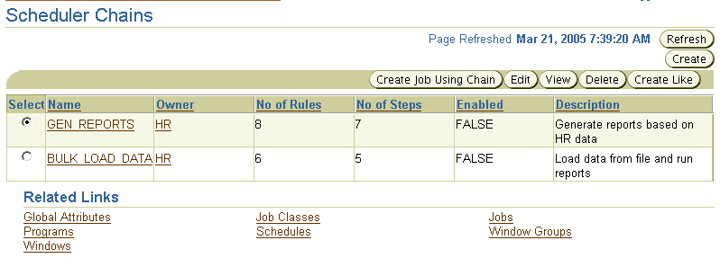
监视作业链
  [DBA | ALL | USER]_SCHEDULER_CHAINS
  [DBA | ALL | USER]_SCHEDULER_CHAIN_RULES
  [DBA | ALL | USER]_SCHEDULER_CHAIN_STEPS
  [DBA | ALL | USER]_SCHEDULER_RUNNING_CHAINS
Notes:
监视作业链
ALL_SCHEDULER_CHAINS 视图中包含下列有关信息：链所有者和名称；链的规则集名称和规则集所有者；规则数；步骤数；是否启用链；链是否使用求值间隔；以及链是否使用用户定义的规则集。
ALL_SCHEDULER_CHAIN_RULES 视图显示下列信息：为其定义规则的链的名称和所有者；规则名、所有者和条件；以及在条件求值结果为 TRUE 时要执行的操作。
ALL_SCHEDULER_CHAIN_STEPS 视图显示下列信息：为其创建步骤的链的名称和所有者；步骤名；程序名和所有者；是否应跳过步骤；以及步骤在完成后是否应暂停。
ALL_SCHEDULER_RUNNING_CHAINS 视图中包含下列信息：链名称和所有者；指向链的作业的名称和所有者；链中步骤的名称及其当前状态；链步骤遇到的错误；链步骤开始和结束的时间；完成步骤所用的时间；以及运行步骤的作业的名称（如果该作业当前正在执行）。

Slide 27
高级调度程序概念
主要组件
和步骤
计划
作业链
> 高级概念
资源使用者组
资源计划
窗口组
作业链
作业类
窗口
程序
作业
计划
参数
参数
时间
事件
Notes:
高级调度程序概念
使用高级调度程序概念，可以对调度的各个方面进行更高级别的控制，例如区分作业的优先级。下面汇总了这些组件，并在后面的几个幻灯片中进行了详细讨论。
“窗口”由定义好起始时间和结束时间的时间间隔表示，用于在不同时间激活不同的资源计划。这将允许您在某一时段（如每日时间或销售年度时间）内更改资源分配。
“窗口组”表示一系列窗口，使用它可以更轻松地管理窗口。可以将窗口或窗口组用作作业的计划，以确保作业仅当窗口及其关联资源计划有效时运行。
“作业类”定义作业的类别，这些作业共享公用资源使用要求及其他特性。作业类将作业分组到更大的实体中。
与作业类关联的“资源使用者组”确定分配给作业类中作业的资源。
使用“资源计划”，用户可以在各资源使用者组中区分资源（特别是 CPU）的优先级。
注：有关资源使用者组和资源计划的详细信息，请参阅“管理资源”一课。

Slide 28
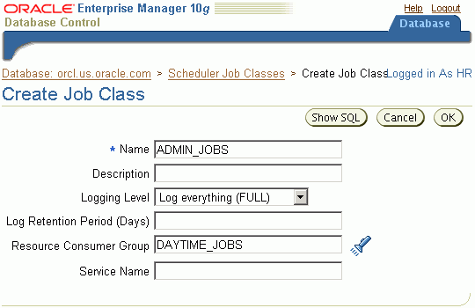
创建作业类
EXECUTE DBMS_SCHEDULER.CREATE_JOB_CLASS( -
job_class_name => 'ADMIN_JOBS', -
resource_consumer_group => 'DAYTIME_JOBS', -
logging_level => DBMS_SCHEDULER.LOGGING_OFF);
Notes:
创建作业类
可以使用 DBMS_SCHEDULER 程序包的 CREATE_JOB_CLASS 过程来创建作业类。类始终属于 sys 方案。要创建类，必须具有 MANAGE SCHEDULER 权限。
创建了作业类之后，可以在创建作业时或者在已创建作业之后，将作业指定为此作业类的成员，方法是使用 DBMS_SCHEDULER 程序包中的 SET_ATTRIBUTE 过程。
如果您在使用 Enterprise Manager Database Control，请使用“Job Class（作业类）”页来创建或编辑要分配给作业的作业类。输入作业类的名称以及与此作业类关联的资源使用者组的名称。可以使用搜索功能选择资源使用者组。
存在一个名为 DEFAULT_JOB_CLASS 的默认作业类，此作业类是随数据库一起创建的。如果作业未与任何作业类关联，则作业属于此默认作业类。
如果创建作业类时未指定资源使用者组，则作业类将映射到 DEFAULT_CONSUMER_GROUP 资源使用者组。启用了资源管理器后，对于默认作业类中的作业或者与默认资源使用者组关联的作业类中的作业，可能无法分配足够的资源以完成各自的任务。

Slide 29
创建窗口
为十二月份创建一个使用 END_OF_YEAR 资源计划的窗口，并且此窗口在每晚从东部标准时间 (EST) 下午 6:00 到第二天上午 6:00 有效。
BEGIN
DBMS_SCHEDULER.CREATE_WINDOW(
window_name => 'DEC_NIGHTS',
resource_plan => 'END_OF_YEAR',
start_date => '01-DEC-03 06.00.00 PM EST',
repeat_interval => 'FREQ=DAILY; BYHOUR=18',
duration => '0 12:00:00',
end_date => '31-DEC-03 06.00.00 AM EST',
comments => 'Every day at 6:00 PM');
END;
/
Notes:
创建窗口
作业的优先级需要随时间而变化。例如，可能要在夜间将数据库资源的大部分分配给加载作业的数据仓库，并在白天将资源的更大一部分分配给应用程序作业。要实现这一点，可以使用调度程序窗口来更改数据库资源计划。
窗口的用途是指定在特定时段内有效的资源计划。窗口由时间间隔来表示，例如“从每天上午 8:00 到下午 6:00”。循环时间窗口定义为指定了起始日期和持续时间（分钟）模式的计划。
有效的窗口处于打开 状态。在任意指定时间内，只能存在一个有效的窗口。在幻灯片中显示的示例内：
窗口在 2003 年 12 月 1 日下午 6:00 打开（生效）。
指定为 INTERVAL DAY TO SECOND 数据类型的持续时间指示窗口在 2003 年
12 月 2 日上午 6:00 关闭。
将使用 REPEAT_INTERVAL 的值计算窗口下次打开的时间，求值结果为 2003 年
12 月 2 日下午 6:00。
在 2003 年 12 月 31 日上午 6:00，窗口关闭并被禁用。如果 DEC_NIGHTS 窗口已打开，分配给作业的资源将由 END_OF_YEAR 资源计划中指定的准则来确定。

Slide 30
区分窗口内作业的优先级
日期时间窗口
作业
优先级
APPL_JOBS
作业 1
作业 2
作业 1
1
其他
作业 3
作业 2
2
作业 3
3
ADMIN_JOBS
作业 4
作业 5
作业 4
5
作业 5
2
Notes:
区分窗口内作业的优先级
在一个数据库中创建多个作业时，需要根据业务需求调整作业处理，并指定具有最高优先级的作业。对于特定窗口，可能有多种类别的作业正在运行，每一类都具有各自的优先级。
作业类用于将作业分类。作业类映射到资源使用者组。有效的资源计划确定分配给每个资源使用者组（进而分配给每个作业类）的资源。
可以通过两个级别来区分作业的优先级：类级别和作业级别。
首先是在类级别区分优先级，使用的是资源计划。完全根据类资源分配情况来区分属于不同类的作业的优先级。
其次是是在类内区分优先级，使用的是作业的作业优先级属性。
仅当属于同一类的两个作业同时启动时，优先级别才相关。优先级较高的作业先启动。
不能确保对不同作业类中的作业区分优先级。例如，APPL_JOBS 作业类中的高优先级作业不一定在 ADMIN_JOBS 作业类中的低优先级作业之前启动，即使它们共享同一个计划时也是如此。如果 APPL_JOBS 作业类有较低级别的资源可用，则该类中的高优先级作业必须等待资源可用，即使在其他作业类中存在可用于低优先级作业的资源时也是如此。

Slide 31
小结
在本课中，您应该已经学会如何：
  使用调度程序来简化管理任务
  创建作业、程序和计划
  监视作业执行
  使用基于时间的或基于事件的计划来执行调度程序作业
  使用作业链来执行一系列相关任务
  使用高级调度程序概念来区分作业的优先级

Slide 32
练习概览：使用调度程序自动执行任务
本练习包含以下主题：
  创建可运行数据库之外的程序的作业
  创建程序和计划
  创建使用程序和计划的作业
  变更作业的程序和计划，并观察作业的行为变化
  监视作业运行情况
Notes:
练习概览
注：此练习同时使用 Enterprise Manager Database Control 和 SQL*Plus。

